Slide 1
IoT (Internet of Things/ Internet de las Cosas)

Slide 2
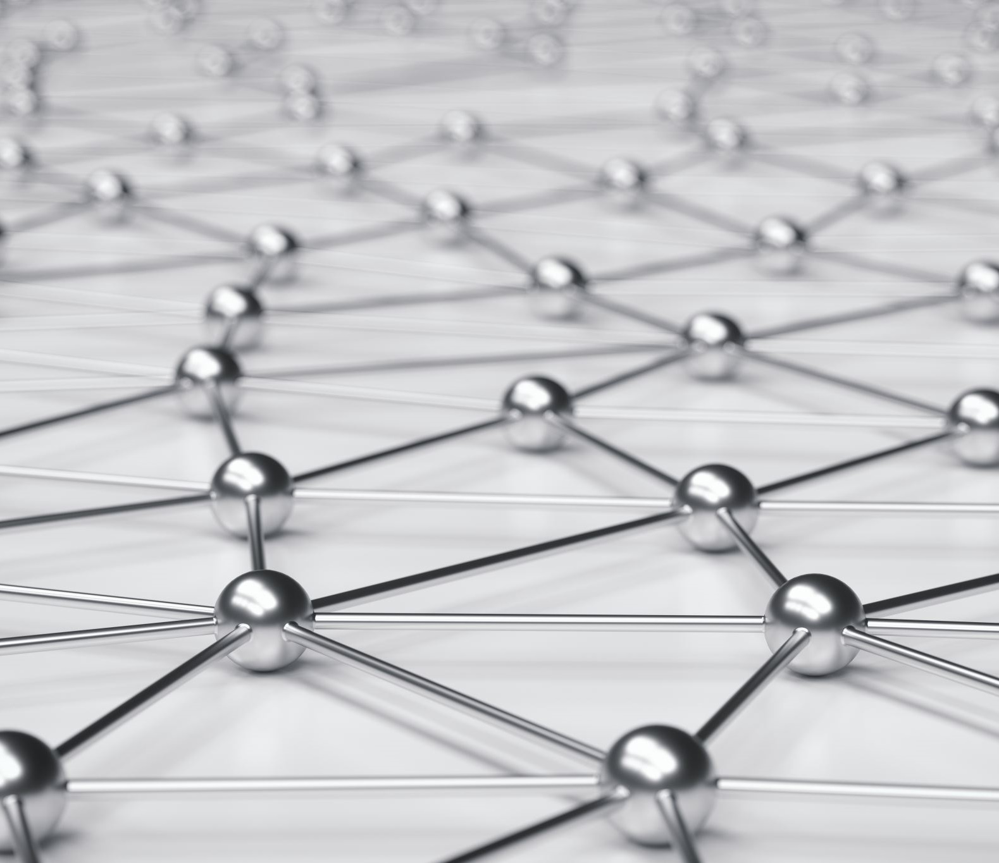
Conceptos
Un sistema interrelacionado de dispositivos de computación, máquinas mecánicas o digitales, objetos, animales o personas a los que asignamos identificadores y la capacidad de transmitir datos a través de una red sin requerir interacción humana
Una “cosa” puede ser un marcapasos, un sensor de conductividad de suelo, una válvula de riego operada por relé, los sensores internos de un automóvil..

Slide 3
Historia
1990
Control de una tostadora por TCP/IP
1991
Primera webcam monitorizando una cafetera por Internet
1999
Kevin Ashton acuña el término Internet of Things
2000
LG presenta la primera nevera conectada
2005
Se inicia el proyecto Arduino
2008
El número de dispositivos IoT supera la población mundial
2011
Los estándares IT (MQTT, HTTP, REST) comienzan a utilizarse en automatización industrial
2016
Comienza a aplicarse procesos de IA (ML) en plataformas IoT

Slide 4
Campos de aplicación
Agricultura de precisión
Smart Cities
Logística
Control Industrial

Slide 5
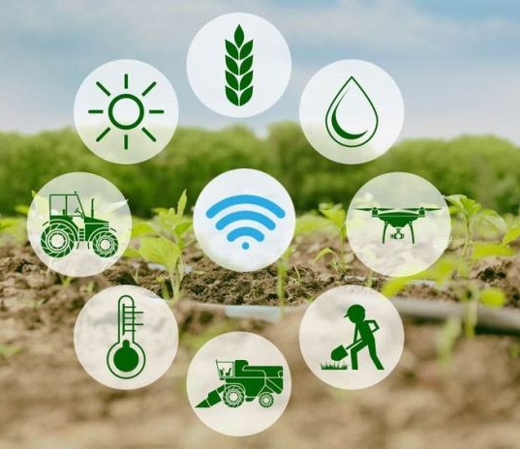
Campos de Aplicación: Agricultura de Precisión
Control de Riego
Condiciones del suelo
Contaminación ambiental
Alarmas fuego, robo e inundación
Evolución de la cosecha

Slide 6
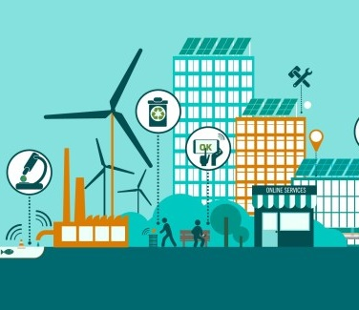
Campos de Aplicación: Smart Cities (Ciudades Inteligentes)
Control de tráfico de personas/vehículos
Gestión de residuos (contenedores basuras, aceites..)
Distribución y calidad de aguas
Gestión eléctrica (iluminación, red de distribución eléctrica..)
Monitorización Calidad Ambiental

Slide 7
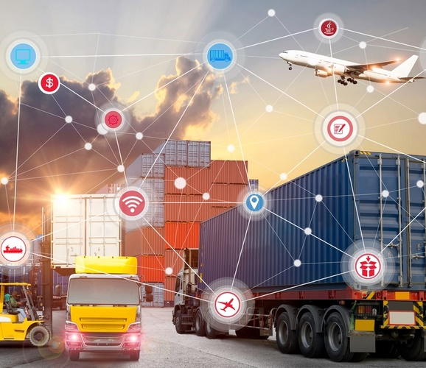
Campos de Aplicación: Logística
Gestión de flota en tiempo real
Rastreo de inventario y almacenaje
Mantenimiento preventivo
Integridad de la mercancía

Slide 8
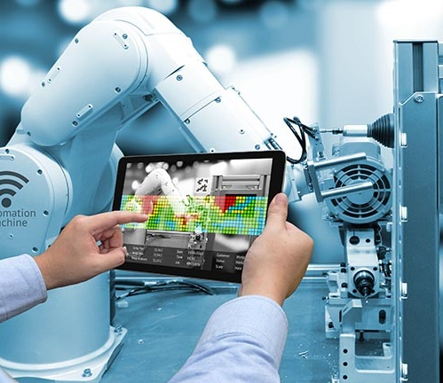
Campos de Aplicación: Control Industrial (Industria 4.0)
Gestión automatizada y remota del equipamiento
Mantenimientos preventivos
Implementación rápida de mejoras
Control de inventario
Optimización de la cadena de suministro
Seguridad de la planta

Slide 9
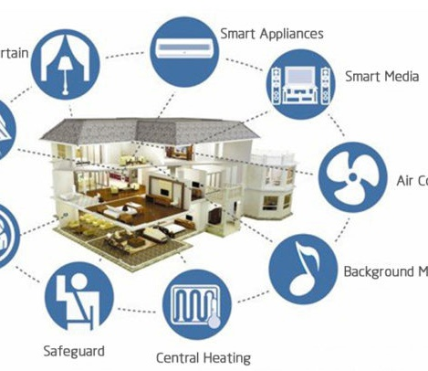
Campos de Aplicación: Hogar Conectado
Iluminación
Control energético
Jardines
Sistemas de seguridad (intrusión, fuego)
Control de temperatura
Control de accesos
Automatizaciones y rutinas

Slide 10
Stack IoT

Slide 11
Objetivos
Desarrollar una plataforma funcional desde el sensor a la nube
Entender el camino del dato
Tomar un primer contacto con conceptos como contenedores, bases de datos de tiempos y programación low-code

Slide 12
El camino del dato
Dispositivos IP
Gateway Cloud
Solución UX
Dispositivos móviles
Analítica y procesado
Gateway
Lógica de Negocio
Dispositivos No-IP
Conectores de integración
Sistemas de la Empresa
Provisionamiento y gestión de dispositivos

Slide 13
Componentes de la plataforma
Chirpstack
Node-RED
InfluxDB
Grafana
MQTT
DOCKER

Slide 14
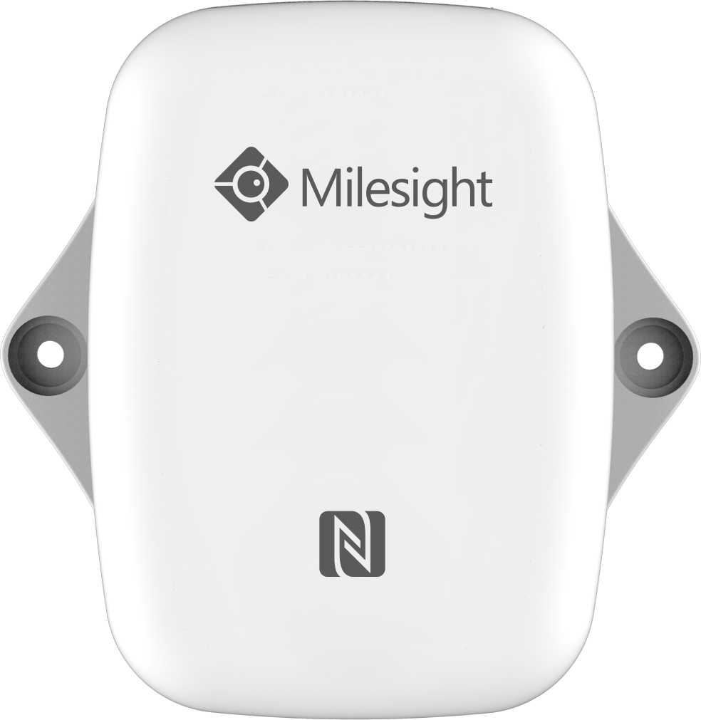
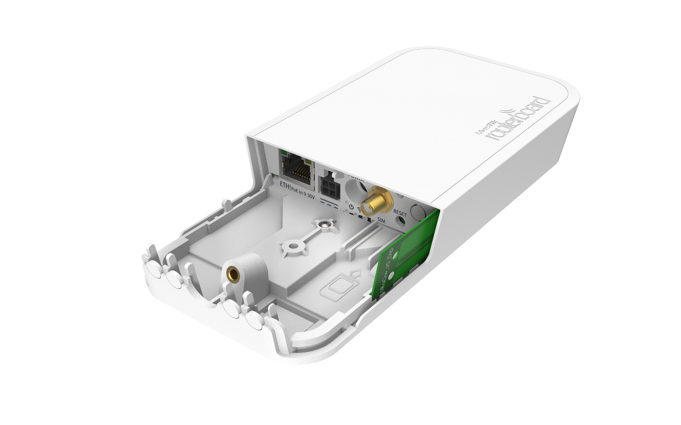
Componentes de la plataforma (Hardware)
Mikrotik wAP-LR9
Milesight EM-300TH

